Slide 1
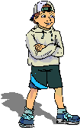
Муниципальное бюджетное дошкольное образовательное учреждение «Детский сад № 10 «Гнездышко»
Семинар – практикум
«Использование ТРИЗ –технологии в речевом развитии дошкольников»
Подготовили:
Ст. воспитатель
Поляничко Н.Н.,
Педагог-психолог
Голенкова В.А
г. Рубцовск,
2019г.

Slide 2
Цель:
Познакомить с приемами ТРИЗ - технологии, способствующими формированию речевого развития детей дошкольного возраста.

Slide 3
Ларец знаний

Slide 4
«Похожие слова»
Есть сладкое слово – конфета,
Есть быстрое слово – ракета,
Есть слово с окошком – вагон,
Есть кислое слово – лимон!

Slide 5
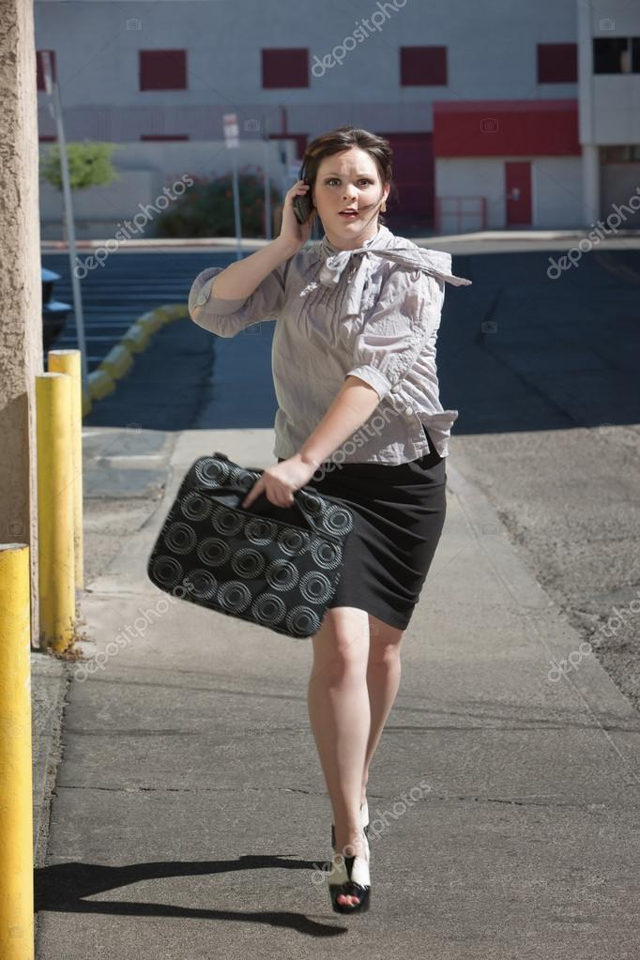
«Мозговой штурм»
Воспитатель опаздывает на работу.
Почему так произошло?

Slide 6
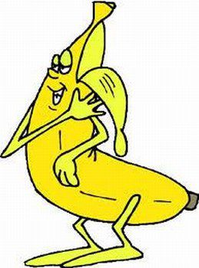
«Словарный штурм»
Знают этот фрукт детишки, Любят есть его мартышки. Родом он из жарких стран В тропиках растет .....
Расскажи обо мне.

Slide 7
«Хорошо-плохо»

Slide 8
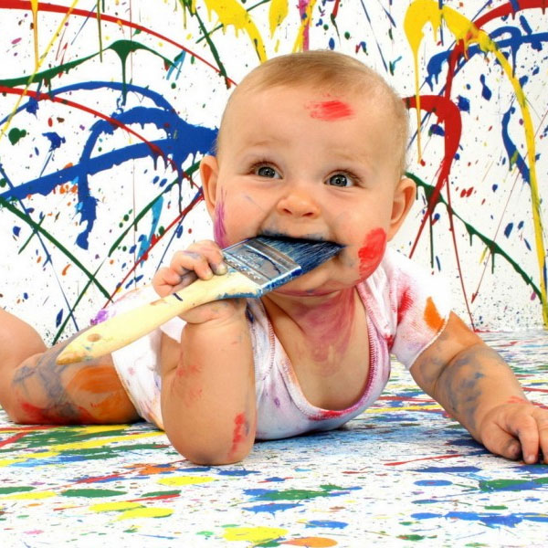

Slide 12
МОЛОДЦЫ!!!

Slide 13
Спасибо за внимание!

